Slide 1
TUẦN 20
Bài 4
TẾT ĐẾN RỒI
TIẾT 4. LUYỆN TỪ VÀ CÂU

Slide 2
Mở rộng vốn từ về ngày Tết
Dấu chấm, dấu chấm hỏi

Slide 3
Yêu cầu cần đạt
- Nhận biết được các từ ngữ chỉ sự vật và hoạt động liên quan đến ngày Tết cổ truyền của dân tộc.
- Có kĩ năng hỏi - đáp về những việc thường làm trong ngày Tết.
- Luyện tập sử dụng dấu chấm, dấu chấm hỏi.

Slide 4
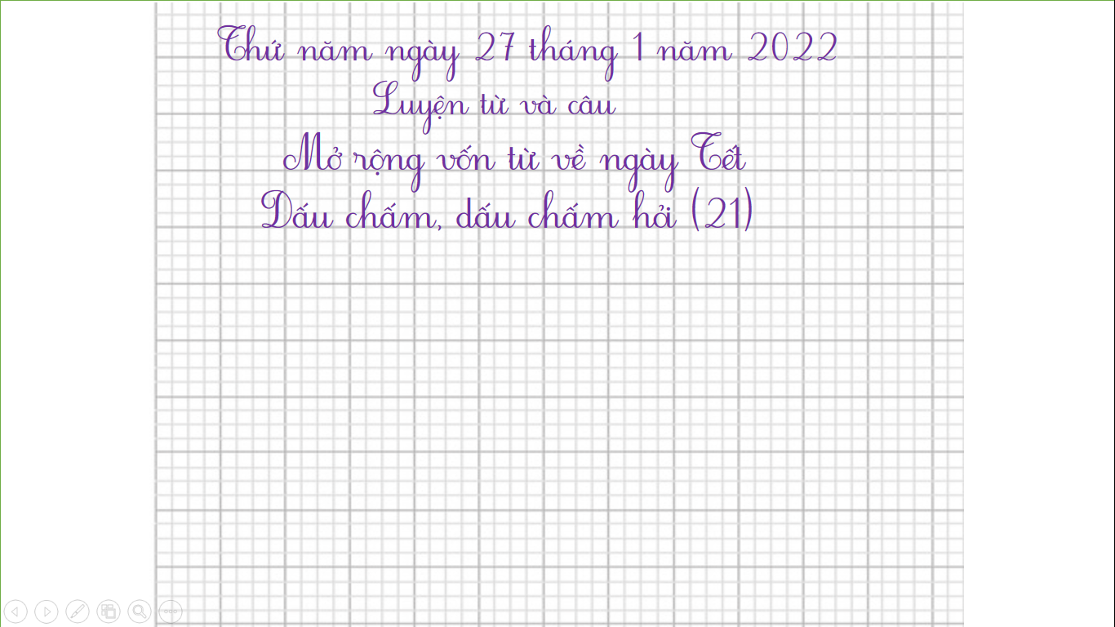
Thứ năm ngày 27 tháng 1 năm 2022
Luyện từ và câu
Mở rộng vốn từ về ngày Tết
Dấu chấm, dấu chấm hỏi (21)

Slide 5
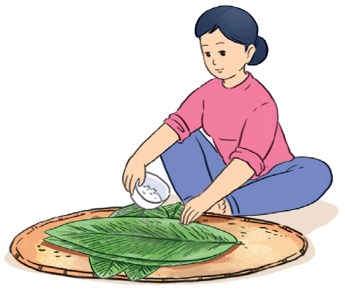
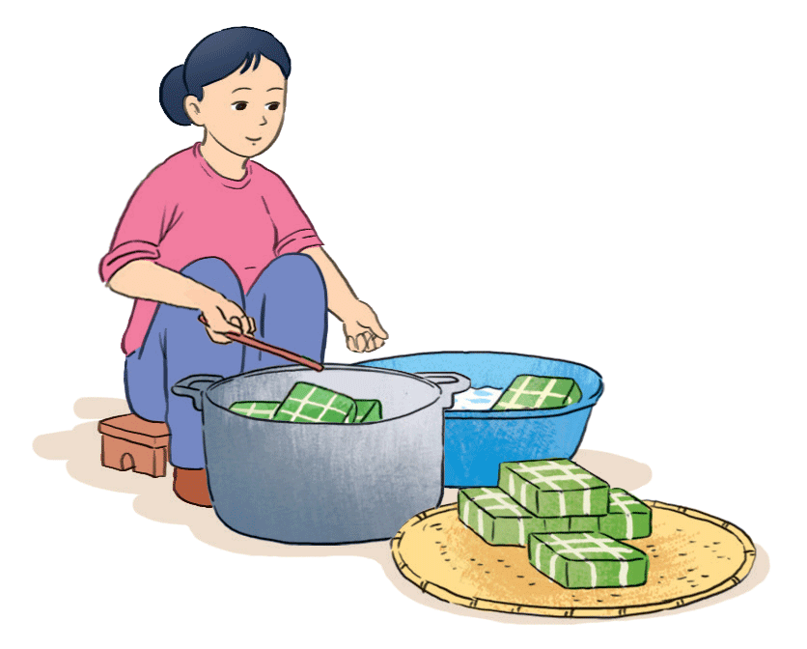
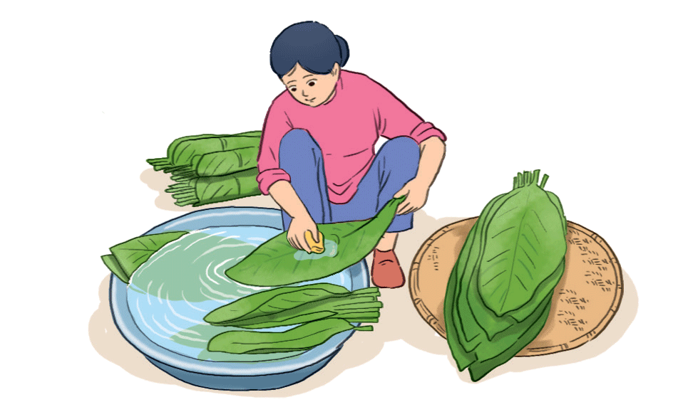
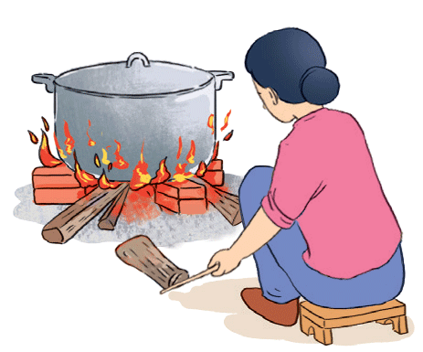
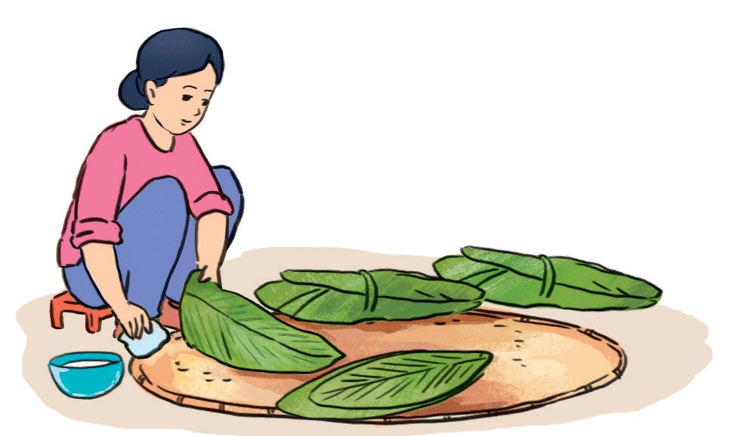
1. Quan sát tranh và thực hiện các yêu cầu.

Slide 6
1. Quan sát tranh và thực hiện các yêu cầu.
a. Tìm từ ngữ chỉ sự vật.
M: lá dong
b.Tìm từ ngữ chỉ hoạt động.
M: lau lá dong
c. Sắp xếp các hoạt động theo trình tự của việc làm bánh chưng.

Slide 7
THẢO LUẬN NHÓM

Slide 8
1. Quan sát tranh và thực hiện các yêu cầu.
a. Tìm từ ngữ chỉ sự vật.
M: lá dong
bánh chưng
nồi
củi
ghế
đũa
lửa
mẹt
gạo
chậu
bát

Slide 9
1. Quan sát tranh và thực hiện các yêu cầu.
b.Tìm từ ngữ chỉ hoạt động.
M: lau lá dong
gói bánh
vớt bánh
rửa (lá dong)
luộc bánh
trông nồi bánh

Slide 10
1. Quan sát tranh và thực hiện các yêu cầu.
c. Sắp xếp các hoạt động theo trình tự của việc làm bánh chưng.
5
1
2
3
4
luộc bánh
gói bánh
vớt bánh
rửa lá dong
lau lá dong

Slide 11
2. Hỏi - đáp về việc thường làm trong dịp Tết. Viết vào vở một câu hỏi và một câu trả lời.
M:
Vào dịp Tết, mình thường đi thăm họ hàng.
Bạn thường làm gì vào dịp Tết?

Slide 12
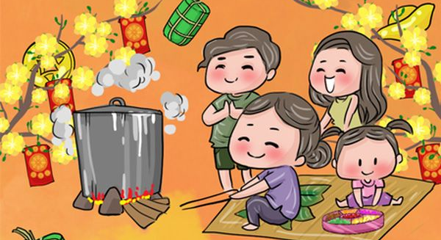
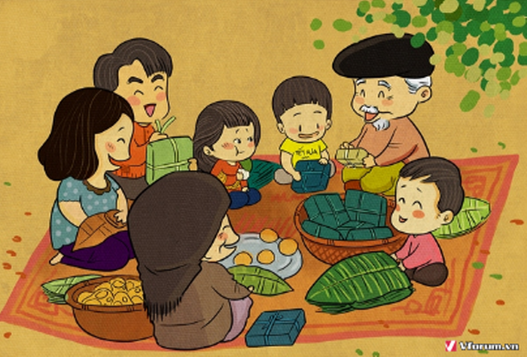
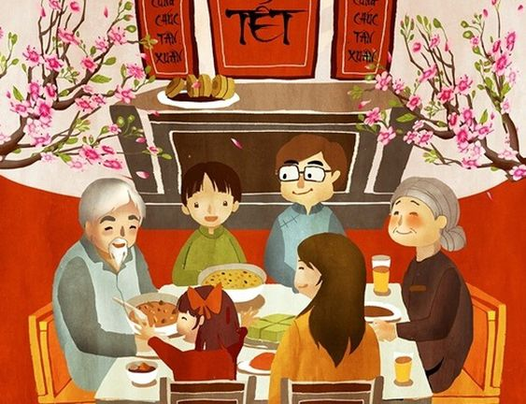

Slide 13
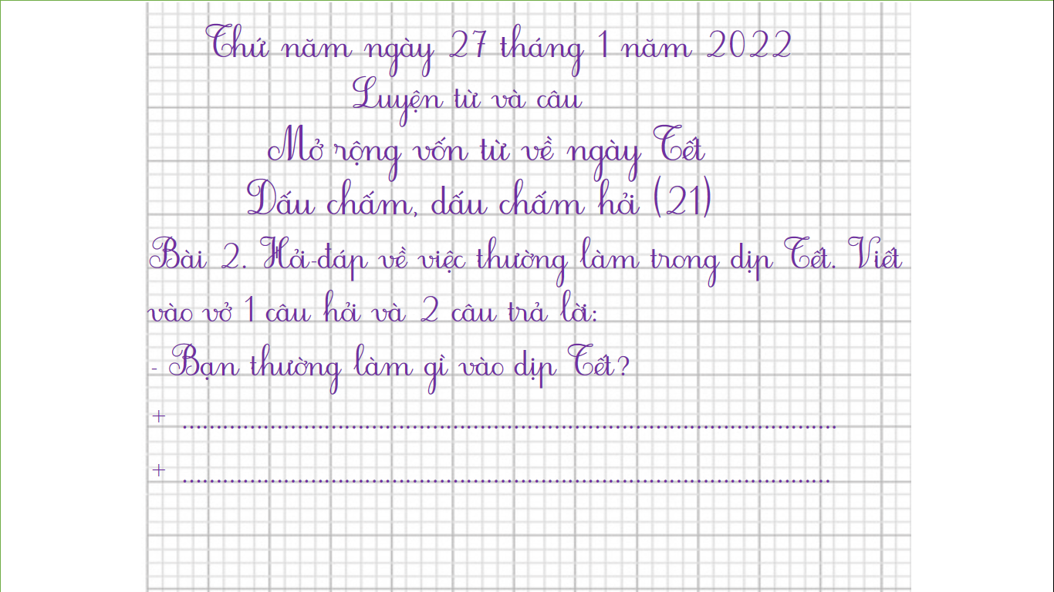
Thứ năm ngày 27 tháng 1 năm 2022
Luyện từ và câu
Mở rộng vốn từ về ngày Tết
Dấu chấm, dấu chấm hỏi (21)
Bài 2. Hỏi-đáp về việc thường làm trong dịp Tết. Viết vào vở 1 câu hỏi và 2 câu trả lời:
Bạn thường làm gì vào dịp Tết?
+ …………………………………………………………………………………….
+ ……………………………………………………………………………………

Slide 14
CỦNG CỐ

Slide 15
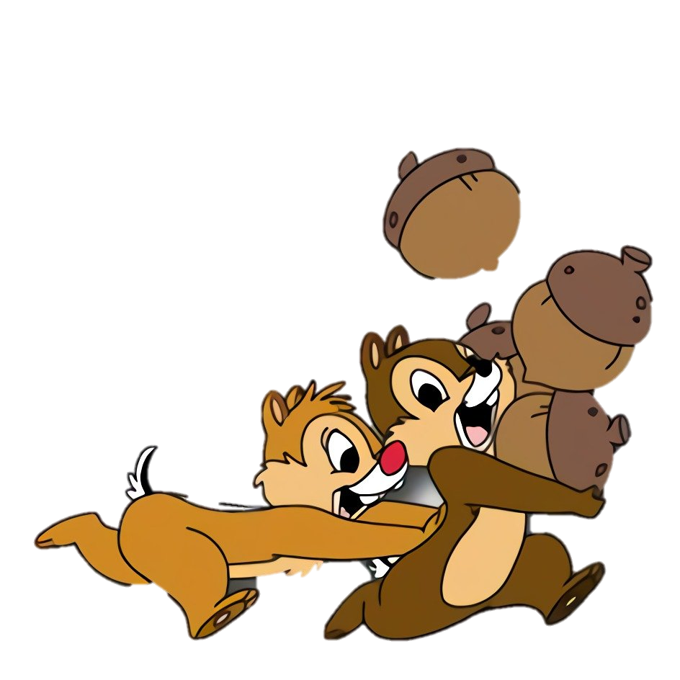
THỢ SĂN HẠT DẺ

Slide 16
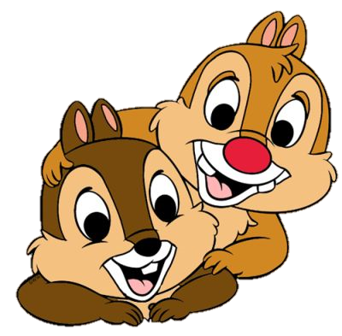
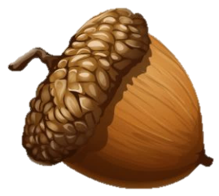
Nhưng mà vẫn thích
Ngày Tết rất cần
Chiếc bánh màu xanh
Dính ơi là dính!
Là bánh gì?
Lá dong gạo nếp
Bọc đỗ bọc thịt
Chiếc lạt chạy quanh
Ôm lấy bánh xanh
Dính ơi là dính!
A
B
Bánh chưng
Bánh tẻ
Notes:
Click vào quả khô để kiểm tra đáp án đúng hay sai nhé. Nhớ click vào quả chứ đừng click lung tung đó nha!!!

Slide 17
Ôi tiếc quá!

Slide 18
Đúng rồi!
+1

Slide 19
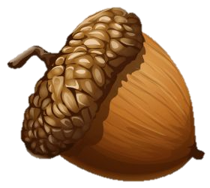
Hoa đào ngoài Bắc
Hoa gì trong Nam
Cánh nhỏ màu vàng
Cùng vui đón Tết?
A
B
hoa hồng
hoa cúc
C
D
hoa li
hoa mai
Notes:
Enter qua slide khác nhé. Vì câu này là câu tự luận nên GV sẽ nhận xét câu tl của HS luôn
Chú ý linh động nhận xét câu tl của HS.

Slide 20
Ôi tiếc quá!

Slide 21
Đúng rồi!
+1

Slide 22
Từ nào không phải là từ
chỉ đặc điểm?
A
B
sạch sẽ
hoa

Slide 23
Ôi tiếc quá!!!

Slide 24
Đúng rồi!
+1

Slide 25
Khoảnh khắc chuyển từ năm cũ sang năm mới gọi là gì?
A
B
trung thu
tất niên
C
D
ngày rằm
giao thừa

Slide 26
Ôi tiếc quá!!!

Slide 27
Đúng rồi!
+1
Notes:
Bấm qua slide 24 để HD HS cách quay lại lớp học

Slide 28
NO BỤNG RỒI!!!

Slide 29
Dặn dò
- Hoàn thành bài 2 vào vở ô li tiếng Việt.
- Xem trước bài sau: Viết thiệp chúc mừng.

